Slide 1
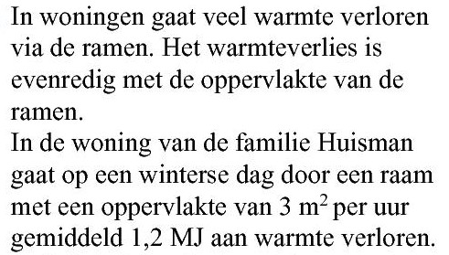
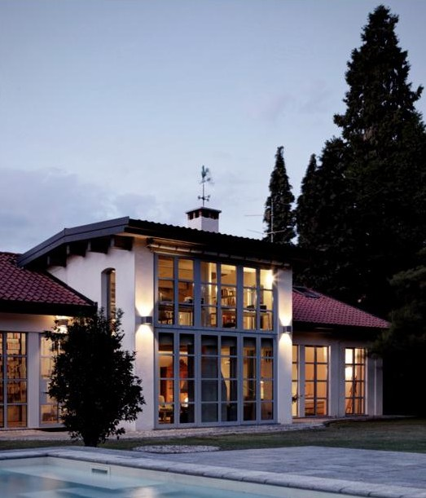
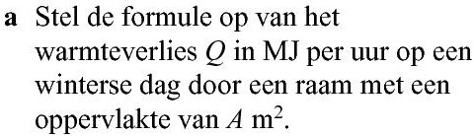






Opgave 56
$Q$ is evenredig met $A$ dus
$$Q=a∙A$$
$$1,2=$$
$$a∙3$$
$$0,4=a$$
Formule:
$$Q=0,4∙A$$

Slide 2
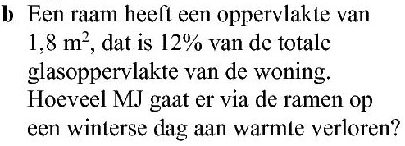





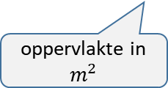






Opgave 18
warmteverlies per uur in MJ
$$Q=0,4∙A$$
oppervlakte in $m^{2}$
$$\%$$
$$12$$
$$100$$
geeft
$$12∙A=1,8∙100$$
$$m^{2}$$
$$1,8$$
$$A$$
$$A=\frac{180}{12}$$
dus
en
$$A=15$$
$$Q=0,4∙15=6$$
Er gaat $6∙24=144$ MJ verloren op een winterse dag.
warmteverlies per uur

